Slide 1


Avocats – Advocaten – Attorneys
On your side
Laurent DELMOTTE
ld@resolved.law
Av Herrmann-Debroux, 40 - 1160 Bruxelles
www.resolved.law – Tél : +32 2 315 53 00

Slide 2
Le bornage et l’abornement, quatre ans après la réforme
Formation hybride à destination des géomètres, architectes et agents immobiliers
UCM – RESOLVED AVOCATS – ADVOCATEN
3 février 2026
Laurent DELMOTTE (avocat – Resolved) et Roger-Henri MEURISSE (géomètre-expert)

Slide 3
Notes liminaires
Nous ne traiterons que l’étendue horizontale de la propriété.
La propriété en volume pourrait à elle seule faire l’objet d’une formation.

Slide 4
Introduction - Contexte
Institution très ancienne (traces de bornes dans l’antiquité)
Grande importance pour les voisins de connaître les limites respectives de leurs fonds, en particulier en cas de constructions ou travaux
Source importante de discussions (et de contentieux) entre voisins
ld@resolved.law - Av Herrmann-Debroux, 40 - 1160 Bruxelles
- www.resolved.law – Tél : +32 2 315 53 00

Slide 5
Introduction - Contexte
Définition :
Pas de définition légale du bornage, ni dans le code civil ancien, ni dans le nouveau livre 3
Notre définition :
Le bornage est l’opération intellectuelle et matérielle par laquelle la limite séparative entre deux fonds contigus, appartenant à des titulaires de droits réels distincts, est déterminée contradictoirement et matérialisée sur le terrain, soit par accord entre les intéressés, soit, à défaut d’accord, par décision judiciaire.
ld@resolved.law - Av Herrmann-Debroux, 40 - 1160 Bruxelles
- www.resolved.law – Tél : +32 2 315 53 00

Slide 6
Introduction - Contexte
Le législateur a maintenu le monopole du géomètre-expert après la réforme
Bien entendu, la réglementation ne porte pas atteinte aux règles applicables à l’exécution matérielle du bornage.
La loi du 11 mai 2003 protège le titre et la profession de géomètre-experts. L’article 3 dispose que le bornage de terrain relève de l’activité professionnelle de géomètre-expert au sens de cette loi. Cela reste évidemment le cas.
Doc Parl, Chambre, DOC 56 0173/001, p. 151
ld@resolved.law - Av Herrmann-Debroux, 40 - 1160 Bruxelles
- www.resolved.law – Tél : +32 2 315 53 00

Slide 7
Règles du nouveau livre 3
Réforme a un objet bien plus large que la seul bornage mais couvre la totalité du droit des biens
Le législateur a voulu moderniser, clarifier le langage, codifier des solutions jurisprudentielles,…
En matière de bornage, pas de révolution (beaucoup de solutions antérieures reprises et codifiées) mais quelques nouveautés
ld@resolved.law - Av Herrmann-Debroux, 40 - 1160 Bruxelles
- www.resolved.law – Tél : +32 2 315 53 00

Slide 8
Règles du nouveau livre 3
Le livre III du Code civil (Loi du 4 février 2020 portant le livre 3 " Les biens " du Code civil) « Les Biens » est entrée en vigueur le 1er septembre 2021
lien vers le site du SPF justice : http://www.ejustice.just.fgov.be/cgi_loi/change_lg.pl?language=fr&la=F&cn=2020020416&table_name=loi
Le 1er septembre 2021 est une date charnière très importante
ld@resolved.law - Av Herrmann-Debroux, 40 - 1160 Bruxelles
- www.resolved.law – Tél : +32 2 315 53 00

Slide 9
Règles du nouveau livre 3
Statut des dispositions ?
Dispositions supplétives (en règle) VS dispositions impératives (limitativement énumérées)
Art. 3.1. C.civ : « Les parties peuvent déroger aux dispositions du présent Livre, sauf s'il s'agit de définitions ou si la loi en dispose autrement ».
➔ Toutes les dispositions sur le bornage sont supplétives, sauf certaines dispositions du Code judiciaire (sur la compétence notamment)
ld@resolved.law - Av Herrmann-Debroux, 40 - 1160 Bruxelles
- www.resolved.law – Tél : +32 2 315 53 00

Slide 10
!! Application dans le temps des règles de l’ancien code civil et des règles du nouveau livre 3
Art. 37 de la loi du 4 février 2020 : « § 1er. La présente loi s'applique à tous les actes juridiques et faits juridiques qui ont eu lieu après son entrée en vigueur.
Sauf accord contraire entre les parties, la présente loi ne s'applique pas:
1° aux effets futurs des actes juridiques et des faits juridiques survenus avant son entrée en vigueur;
2° aux actes juridiques et aux faits juridiques qui se sont produits après son entrée en vigueur et qui se rapportent à des droits réels découlant d'un acte juridique ou d'un fait juridique survenu avant son entrée en vigueur.
Les dispositions de la présente loi ne peuvent porter atteinte aux droits qui auraient été acquis avant l'entrée en vigueur de la présente loi.
➔ Rappel : Régime supplétif (dérogations contractuelles possibles)
ld@resolved.law - Av Herrmann-Debroux, 40 - 1160 Bruxelles
- www.resolved.law – Tél : +32 2 315 53 00

Slide 11
!! Application dans le temps des règles de l’ancien code civil et des règles du nouveau livre 3
Art. 37 de la loi du 4 février 2020
« acte juridique » : manifestation d’une volonté de produire des effets juridiques p. ex (en droit des biens) un contrat (acte bilatéral), une reconnaissance de propriété (acte unilatéral), un… bornage
« Fait juridique » : fait auquel la loi attache conséquences juridiques : ex : construire un mur, planter un arbre, causer un dommage,…
ld@resolved.law - Av Herrmann-Debroux, 40 - 1160 Bruxelles
- www.resolved.law – Tél : +32 2 315 53 00

Slide 12
!! Application dans le temps des règles de l’ancien code civil et des règles du nouveau livre 3
! Pas de jurisprudence publiée à ce jour sur la question de l’application du livre 3 au bornage de propriétés qui n’ont pas changé de main après le 1er septembre 2021 à notre connaissance
Lecture littérale de l’article 37 peut conduire à exclure le livre 3 mais la plupart des auteurs semblent partir du principe qu’il s’applique
Les dispositions nouvelles ne diffèrent pas de manière fondamentale des anciennes et la procédure s’applique selon nous toujours (tentative amiable puis à défaut bornage judiciaire) pour toute demande introduite après le 1er septembre 2025
ld@resolved.law - Av Herrmann-Debroux, 40 - 1160 Bruxelles
- www.resolved.law – Tél : +32 2 315 53 00

Slide 13
!! Application dans le temps des règles de l’ancien code civil et des règles du nouveau livre 3
Certains défendent que l’on pourrait estimer que c’est la date à laquelle l’incertitude sur la limite naît qui est à prendre en compte
➔Conseil dans les bornages amiables : mentionner le choix explicite des parties pour faire application du livre 3 pour éviter les discussions
➔ Pour les bornages judiciaires : les juges ont pu décider, dans des situations normalement régies par le droit ancien, que l’invocation par une partie du livre 3 sans protestation de l’autre était un accord implicite pour en faire application
ld@resolved.law - Av Herrmann-Debroux, 40 - 1160 Bruxelles
- www.resolved.law – Tél : +32 2 315 53 00

Slide 14
Points d’attention pour les architectes/ entrepreneurs
Devoir de conseil à propos (notamment) du bornage, de la clôture et des limites du chantier (étendue différente si client professionnel de la construction ou particulier)
Importance dans les projets, en particulier dans les permis d’urbanisme/urbanisation/lotir/ environnement
➔ Ex : ! Aux trois dimensions, si on comble une dent creuse entre deux immeubles, pas nécessairement la même surface au rez et au 5è étage

Slide 15
Points d’attention pour les architectes/ entrepreneurs
Importance de connaître les limites de la propriété (du client) dans l’exécution des travaux (troubles du voisinage – empiètement) demander l’accord du voisin pour empiéter/stocker chez lui ➔ sinon risque pour le MO et pour l’entrepreneur/l’architecte
Responsabilité : comparaison avec l’Architecte/entrepreneur/géomère normalement prudent et diligent
➔ Architectes et entrepreneurs doivent conseiller de faire appel à un géomètre voire à un juriste en cas de doute

Slide 16
Clôture et bornage
Bornage ≠ clôture
Dans le livre 3 : droit de se clore est prévu avant le bornage (inverse dans l’ancien code civil):
Art. 646. Tout propriétaire peut obliger son voisin au bornage de leurs propriétés contiguës. Le bornage se fait à frais communs.
Art. 647. Tout propriétaire peut clore son héritage, sauf l'exception portée en l'article 682.
ld@resolved.law - Av Herrmann-Debroux, 40 - 1160 Bruxelles
- www.resolved.law – Tél : +32 2 315 53 00

Slide 17
Droit de se clore dans le livre 3 : 3.61 § 1er
Comment qualifier une clôture?
Soit elle est privative car relève d’une prérogative du propriétaire immobilier
Art. 3.61, §1er C.civ. : « Tout propriétaire peut clôturer sa parcelle conformément aux prescriptions légales et réglementaires jusqu'à la limite de celle-ci sans porter atteinte aux droits de tiers. Les dispositions relatives à la clôture mitoyenne sont énoncées au titre 5 relatif aux relations de voisinage »
+ art. 30 et 34 Code rural
Soit elle est mitoyenne : pas évoquée ici (slides de la formation précédente disponibles)
ld@resolved.law - Av Herrmann-Debroux, 40 - 1160 Bruxelles
- www.resolved.law – Tél : +32 2 315 53 00

Slide 18
Droit de se clore dans le livre 3 : 3.61 § 1er
Importance de qualifier la clôture
Si la clôture est privative, le bornage reste pertinent : on ne sait pas à quelle distance de la limite elle a été placée
Si la clôture est mitoyenne : elle matérialise la limite et le bornage est alors inutile
(Civ. Anvers, 14 novembre 2013, T.B.O., 2014, liv. 1, 32.
Civ. Verviers, 3 octobre 1990, J.L.M.B., 1991, p. 56, )
Il faut donc se poser la question en amont
ld@resolved.law - Av Herrmann-Debroux, 40 - 1160 Bruxelles
- www.resolved.law – Tél : +32 2 315 53 00

Slide 19
Le Bornage avant le 1er septembre 2021 (voire après ?)
Dispositions éparpillées entre le Code civil et le Code rural (abrogées depuis le 01.09.2021) :
Code Civil (ancien)
Art. 646. Tout propriétaire peut obliger son voisin au bornage de leurs propriétés contiguës. Le bornage se fait à frais communs.
(bornage amiable)
Code rural
Art. 38. Le bornage prévu par le Code civil est constaté sur le terrain de la manière et avec les signes extérieurs convenus entre les parties intéressées et, en outre, par des procès-verbaux et par des plans cotés en double expédition, signés par les parties et dont celles-ci restent en possession pour leur servir de titres.
ld@resolved.law - Av Herrmann-Debroux, 40 - 1160 Bruxelles
- www.resolved.law – Tél : +32 2 315 53 00

Slide 20
Le Bornage avant le 1er septembre 2021
Dispositions éparpillées entre le Code civil et le Code rural (abrogées depuis le 01.09.2021) :
Art. 39. Dans le cas où le propriétaire d'un bien contigu à celui d'un propriétaire qui réclame le bornage, conformément à l'article 38, se refuserait, dans le délai déterminé par le juge de paix, à prendre part à l'opération du bornage, le juge pourra désigner un expert qui sera présent à l'opération et signera le procès-verbal, au lieu et place du propriétaire récalcitrant.
Cette disposition est applicable aux actions en bornage de propriétés contiguës à celles des communes, des provinces, de l'Etat et des établissements publics.
ld@resolved.law - Av Herrmann-Debroux, 40 - 1160 Bruxelles
- www.resolved.law – Tél : +32 2 315 53 00

Slide 21
Le Bornage dans le livre 3 : art. 3.61, §§ 2 à 5
Art. 3.61. Etendue horizontale de la propriété foncière
§ 1er. (…) PM
§ 2. Les limites de la propriété foncière sont déterminées en premier lieu par la prescription acquisitive. A défaut, l'acte authentique de bornage détermine les limites de la parcelle, sauf contrat ultérieur modifiant la limite de la parcelle. A défaut de bornage, les limites de la parcelle sont déterminées par les titres de propriété. Si ceux-ci n'offrent pas non plus de réponse certaine, les limites de la parcelle sont établies selon l'état de la possession et les autres indices de fait, parmi lesquels la clôture de fait et les documents cadastraux.
ld@resolved.law - Av Herrmann-Debroux, 40 - 1160 Bruxelles
- www.resolved.law – Tél : +32 2 315 53 00

Slide 22
Le Bornage dans le livre 3 : art. 3.61, §§ 2 à 5
Art. 3.61. Etendue horizontale de la propriété foncière
§ 1er. (…) PM
§ 2. Les limites de la propriété foncière sont déterminées en premier lieu par la prescription acquisitive.
➔ Pas une réelle modification par rapport au droit antérieur mais nouveau dans la manière de l’exprimer
En matière de bornage, la prescription acquisitive est donc la première question à investiguer
Importance pratique tant pour le bornage amiable que pour le bornage judiciaire
Les slides qui suivent sont consacrés à la prescription acquisitive
ld@resolved.law - Av Herrmann-Debroux, 40 - 1160 Bruxelles
- www.resolved.law – Tél : +32 2 315 53 00

Slide 23
Le Bornage dans le livre 3 : art. 3.61, §§ 2 à 5
Prescription acquisitive (en matière immobilière)
Art. 3.26. Prescription acquisitive des droits réels en général
➔ ≠ prescription extinctive (extinction d’un droit par le non-usage)
➔ Mode originaire d’acquisition de la propriété (ou d’un autre droit réel)
ld@resolved.law - Av Herrmann-Debroux, 40 - 1160 Bruxelles
- www.resolved.law – Tél : +32 2 315 53 00

Slide 24
Le Bornage dans le livre 3 : art. 3.61, §§ 2 à 5
Prescription acquisitive - Usucapion (en matière immobilière)
Art. 3.26. Prescription acquisitive des droits réels en général
Sans préjudice de l'article 3.118, la prescription acquisitive est un mode d'acquisition de la propriété d'un bien ou d'un droit réel d'usage par une possession, avec les qualités requises à l'article 3.21, prolongée pendant un certain temps.
La prescription acquisitive est constatée par décision de justice, le possesseur étant demandeur ou défendeur, par un accord entre le titulaire dépossédé et le possesseur ou par une déclaration unilatérale du titulaire dépossédé. S'ils ont trait à des immeubles, la décision de justice ou, s'ils sont actés authentiquement, l'accord ou la déclaration sont transcrits dans les registres du bureau compétent de l'administration générale de la documentation patrimoniale, conformément à l'article 3.30.
Sans préjudice du même article, la prescription acquisitive produit ses effets à compter du jour où la possession utile a commencé.
ld@resolved.law - Av Herrmann-Debroux, 40 - 1160 Bruxelles
- www.resolved.law – Tél : +32 2 315 53 00

Slide 25
Le Bornage dans le livre 3 : art. 3.61, §§ 2 à 5
Prescription acquisitive (en matière immobilière)
Art. 3.26. Prescription acquisitive des droits réels en général
➔ on peut acquérir des droits réels par l’écoulement du temps : prescription acquisitive ou usucapion (obtenir par l’usage effectif)
Lien avec la possession (art. 3.18)
Art. 3.18. Possession et détention: définition
La possession est l'exercice de fait d'un droit, comme si l'on en était titulaire, soit par soi-même, soit par l'intermédiaire d'un tiers.
Celui qui a l'exercice de fait du droit est présumé être possesseur, sauf preuve contraire. Une obligation de restitution du droit possédé exclut l'intention d'en être titulaire.
Si cette intention fait défaut en vertu d'un acte juridique ou d'un titre légal ou judiciaire, il y a détention dudit droit.
Les actes de simple tolérance ne fondent ni possession, ni détention.
=> Illustration (pour un immeuble) : « se comporter comme » le propriétaire (même si l’on sait qu’on ne l’est pas – question – différente - de la bonne ou de a mauvaise foi)
ld@resolved.law - Av Herrmann-Debroux, 40 - 1160 Bruxelles
- www.resolved.law – Tél : +32 2 315 53 00

Slide 26
Le Bornage dans le livre 3 : art. 3.61, §§ 2 à 5
prescription acquisitive (usucapion)
Art. 3.21 C.civ. : « Sous réserve des articles 3.25 et 3.28, la possession ne produit ses effets que si elle est continue, paisible, publique et non équivoque. Ces qualités sont présumées, sauf preuve contraire.
Une possession viciée ne commence à produire ses effets que lorsque le vice a cessé. »
La possession doit être utile.
Condition de publicité suppose que propriétaire puisse voir et constater possession exercée par voisin et s’y opposer (Cass., 19 juin 2009, Pas., 2009, I, p.1598) + juge vérifie si agissements voisin = possession non équivoque
ld@resolved.law - Av Herrmann-Debroux, 40 - 1160 Bruxelles
- www.resolved.law – Tél : +32 2 315 53 00

Slide 27
Le Bornage dans le livre 3 : art. 3.61, §§ 2 à 5
Prescription acquisitive (en matière immobilière)
La possession, pour permettre de prescrire doit être utile, soit :
1.1. Continue : avec une fréquence équivalente à celle du propriétaire (≠ continuelle ex : jachère)
1.2. Publique : ostensible (par opposition à clandestine ex: peut être clandestine la possession en sous-sol)
1.3. Paisible (exclut la « violence », notion controversée : ex : l’envoi de courriers simples vicie la possession pour certains juges mais pas pour d’autres )
1.4. Non équivoque : notion également controversée, p. ex dans le contexte familial de cohabitation (se comporte-t-on comme propriétaire ou simple usager ?) : cas par cas
! Ces qualités sont présumées, c’est à celui qui le conteste de le prouver
ld@resolved.law - Av Herrmann-Debroux, 40 - 1160 Bruxelles
- www.resolved.law – Tél : +32 2 315 53 00

Slide 28
Le Bornage dans le livre 3 : art. 3.61, §§ 2 à 5
prescription acquisitive (usucapion)
Délai ?
Art. 3.22 C.civ. : « Le possesseur est de bonne foi s'il peut légitimement se croire titulaire du droit qu'il possède. La bonne foi est présumée, sauf preuve contraire. »
Art. 3.27 C.civ. : « Le délai de prescription acquisitive est de dix ans. Toutefois, si le possesseur est de mauvaise foi lors de son entrée en possession, le délai de prescription acquisitive est de trente ans.
Le délai de prescription est suspendu par la privation de la possession visée à l'article 3.19, § 3, 4°, et pour la durée totale de celle-ci, si cette privation dure plus d'un an. Il est aussi interrompu ou suspendu conformément aux dispositions du Code civil. »
+ nouveau régime, possesseur de mitoyenneté peut être de bonne foi même sans « juste titre » (alors que prévu par art. 2265 ancien C.civ.)
ld@resolved.law - Av Herrmann-Debroux, 40 - 1160 Bruxelles
- www.resolved.law – Tél : +32 2 315 53 00

Slide 29
Le Bornage dans le livre 3 : art. 3.61, §§ 2 à 5
Prescription acquisitive (en matière immobilière)
Art. 3.27. Délais de la prescription acquisitive
➔ Plus de délai de 20 ans, on passe de trois (30, 20, 10 ans) à deux délais (30 ans et 10 ans)
➔ Matière complexe, la prudence est de mise
ld@resolved.law - Av Herrmann-Debroux, 40 - 1160 Bruxelles
- www.resolved.law – Tél : +32 2 315 53 00

Slide 30
Le Bornage dans le livre 3 : art. 3.61, §§ 2 à 5
! Disposition transitoire :
Art. 37 de la loi du 4 février 2020 :
§ 2. Lorsque le délai de prescription a commencé à courir avant l'entrée en vigueur des nouveaux délais de prescription prévus par la présente loi, la prescription ne court qu'à compter de cette entrée en vigueur. La durée totale du délai de prescription ne peut toutefois excéder celle qui était applicable avant l'entrée en vigueur de la présente loi ».
Exemples :
prescription de 20 ans commence en 2007 qui passe à 10 ans : acquise en ?
Prescription de 20 ans commence en 2019 qui passe à 10 ans : acquise en ?
Prescription de 30 ans qui commence en 1996 : acquise en ?
ld@resolved.law - Av Herrmann-Debroux, 40 - 1160 Bruxelles
- www.resolved.law – Tél : +32 2 315 53 00

Slide 31
Le Bornage dans le livre 3 : art. 3.61, §§ 2 à 5
! Disposition transitoire :
Art. 37 de la loi du 4 février 2020 :
Ex :
prescription de 20 ans commence en 2007 qui passe à 10 ans : acquise en 2027
Prescription de 20 ans commence en 2019 qui passe à 10 ans : acquise en 2031 (! pas en 2039)
Prescription de 30 ans qui commence en 1996 : acquise en 2026
ld@resolved.law - Av Herrmann-Debroux, 40 - 1160 Bruxelles
- www.resolved.law – Tél : +32 2 315 53 00

Slide 32
Le Bornage dans le livre 3 : art. 3.61, §§ 2 à 5
! Pour interrompre la prescription acquisitive :
Beaucoup de juges estiment que des courriers même recommandés ne sont pas suffisants ➔ il faut conseiller la citation en justice ou la requête (art. 2244 C.civ)
La reconnaissance du droit par celui qui prescrit interrompt la prescription (art. 2248 C.Civ) ➔ la reconnaissance peut être tacite mais la volonté de reconnaître le droit du propriétaire par le possesseur doit être certaine (Cass. 18 novembre 1996, Pas. 1996, I, p. 1131)
ld@resolved.law - Av Herrmann-Debroux, 40 - 1160 Bruxelles
- www.resolved.law – Tél : +32 2 315 53 00

Slide 33
Le Bornage dans le livre 3 : art. 3.61, §§ 2 à 5
prescription acquisitive (usucapion)
Constat de la prescription est prévu dans art. 3.26, al. 2, 1ère phrase C.civ. : « La prescription acquisitive est constatée par décision de justice, le possesseur étant demandeur ou défendeur, par un accord entre le titulaire dépossédé et le possesseur ou par une déclaration unilatérale du titulaire dépossédé »
Voie judiciaire : le possesseur ne doit pas attendre d’être assigné (même si cela arrivera probablement souvent)
ld@resolved.law - Av Herrmann-Debroux, 40 - 1160 Bruxelles
- www.resolved.law – Tél : +32 2 315 53 00

Slide 34
Bornage amiable
Bornage amiable :
§ 3. Chaque propriétaire ou, pour la durée de son droit et moyennant l'intervention du propriétaire, chaque titulaire de droit réel peut obliger le propriétaire de la parcelle contiguë à procéder au bornage entre les parcelles. Le bornage peut être amiable, auquel cas la limite séparative est fixée dans un acte authentique, qui sera transcrit dans les registres du bureau compétent de l'Administration générale de la Documentation patrimoniale, et est matérialisée sur les parcelles par des signes extérieurs.
ld@resolved.law - Av Herrmann-Debroux, 40 - 1160 Bruxelles
- www.resolved.law – Tél : +32 2 315 53 00

Slide 35
Bornage amiable
Bornage amiable :
➔ peut être demandé par le propriétaire ou par le titulaire d’un droit réel (usufruit, emphytéose, créancier hypothécaire,…) – désormais expressément prévu, admis précédemment
! Il faut toujours l’intervention du propriétaire (s’il refuse, il faudra passer par un bornage amiable)
ld@resolved.law - Av Herrmann-Debroux, 40 - 1160 Bruxelles
- www.resolved.law – Tél : +32 2 315 53 00

Slide 36
Bornage amiable
Bornage amiable :
➔ le PV de Bornage amiable doit faire l’objet d’un acte authentique qui doit être transcrit (vraie nouveauté, la Cour de Cassation avait dit le contraire en 2017)
➔ Malgré l’abrogation de l’article 38 du Code rural, il est évident que des plans devront toujours être établis
ld@resolved.law - Av Herrmann-Debroux, 40 - 1160 Bruxelles
- www.resolved.law – Tél : +32 2 315 53 00

Slide 37
Pourquoi borner ?
Déterminer la ou les limites matérielles de différentes propriétés.
Déterminer les éventuels droits relationnels entre elles.

Slide 38
La procédure
Hormis les formalités inhérentes à la procédure judiciaire, les considérations à apporter dans la détermination des limites sera évidemment la même dans les deux cas.

Slide 39
La préparation
S’assurer de la qualité des mandants. (Copropriétaires, Usufruitier, titulaire de droit réel…)
Consulter les actes de propriété.
Consulter les éventuels plans et documents existants.

Slide 40
Attention
Contrôler que depuis la création des documents consultés aucun élément juridique ne soit intervenu.

Slide 41
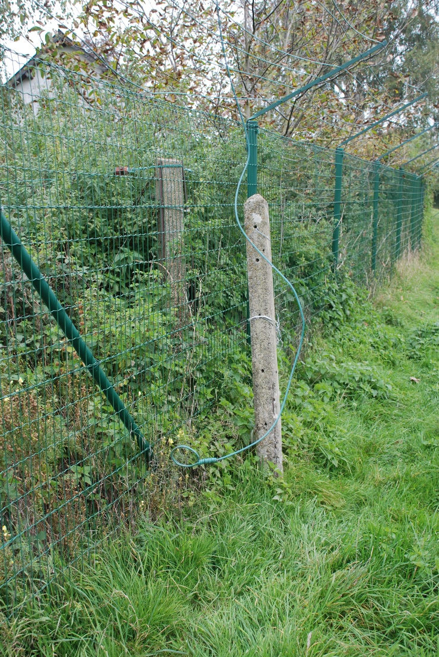
Mesurage
Déterminer la situation
existante sur le terrain.
Pas toujours aisé.
Quel élément?
Les coins de parcelle pas
toujours dégagés.

Slide 42
Gradation des considérations.
Prescription acquisitive.
Acte authentique.
A défaut de bornage, titres de propriété.
Etat de possession.
Documents cadastraux.

Slide 43
Empiètement. Art 3.62
Ouvrage réalisé en partie sur, en-dessous ou au-dessus du fonds voisin.
Isolation par l’extérieur.

Slide 44
Le procès-verbal
Elément essentiel du bornage.
Complété par le plan, c’est lui qui va décrire les conditions du bornage.

Slide 45
Le procès-verbal. Contenu
DATE.

Slide 46
Le procès-verbal. Contenu
DATE.
Le ou les Géomètres instrumentant.

Slide 47
Le procès-verbal. Contenu
Ville de xxxxxx
1ère Division.
Section I
Procès-verbal d’abornement
L’an deux mil vingt et un le vingt-cinq mai.
Nous soussignés,
Xxxxxxxxxxxx Géomètre Expert, légalement admis et assermenté en cette qualité près du Tribunal de Première Instance séant à Arlon et immatriculé aux conseils fédéraux sous le N° Geo060954.
Roger MEURISSE Expert Judiciaire (EXP2060238) Géomètre Expert, légalement admis et assermenté en cette qualité près du Tribunal de Première Instance séant à Namur et immatriculé aux conseils fédéraux sous le N° Geo040456.

Slide 48
Le procès-verbal
NOUS. Utilisé pour je (pluriel de modestie). Dans ce cas, le verbe dont il est sujet se met au pluriel ; mais les adjectifs, les participants ou les noms, apposés ou attributs, restent au singulier.

Slide 49
Le procès-verbal. Contenu
DATE.
Le ou les Géomètres instrumentant.
Les mandants. Avec leur qualité.

Slide 50
Le procès-verbal. Contenu
Les raisons de la procédure.
Les parcelles concernées.
Les éventuelles servitudes et conditions.
Le tableau des signatures.

Slide 51
Le procès-verbal. Contenu
Agissant à la requête de :
Le premier Madame xxxxxxxx domiciliée au xxxxxxxxxxxxxxxx, propriétaire de la parcelle 184I
Le second Monsieur xxxxxxxxxxxxxxxxx domicilié au xxxxxxxxxxxxxxxxx, propriétaire des parcelles 184W⁹ et 184X⁹
Aux fins de :Aborner la limite entre les propriétés des requérants.

Slide 52
Les servitudes
Les rédiger clairement.
Type.
Conditions
Durée.
Entretien.

Slide 53
Les servitudes
N’oubliez pas que souvent leur interprétation devra être faite de nombreuses années plus tard.
Lorsque toutes les parties auront disparu.

Slide 54
Tableau des signatures.
Au regard de la parcelle.
Le nom et le prénom. (important, la seule signature devient rapidement illisible et non identifiable).
La signature. (Avec la mention « lu et approuvé »).

Slide 55
LE PLAN. Contenu.
L’échelle.
Système de coordonnées.(En Wallonie, LAMBERT 2008)
Distance des intervalles entre points.
Caractéristique des points mesurés.

Slide 56
LE PLAN. Contenu.
Distance par rapport à des points fixes.
Numéro cadastral des parcelles voisines.
Nom des voiries.
Caractéristique des points mesurés.

Slide 57
LE PLAN + PV.
Présenter le plan et le procès-verbal sur un même document.
Cela évitera la perte de l’un ou de l’autre.

Slide 58
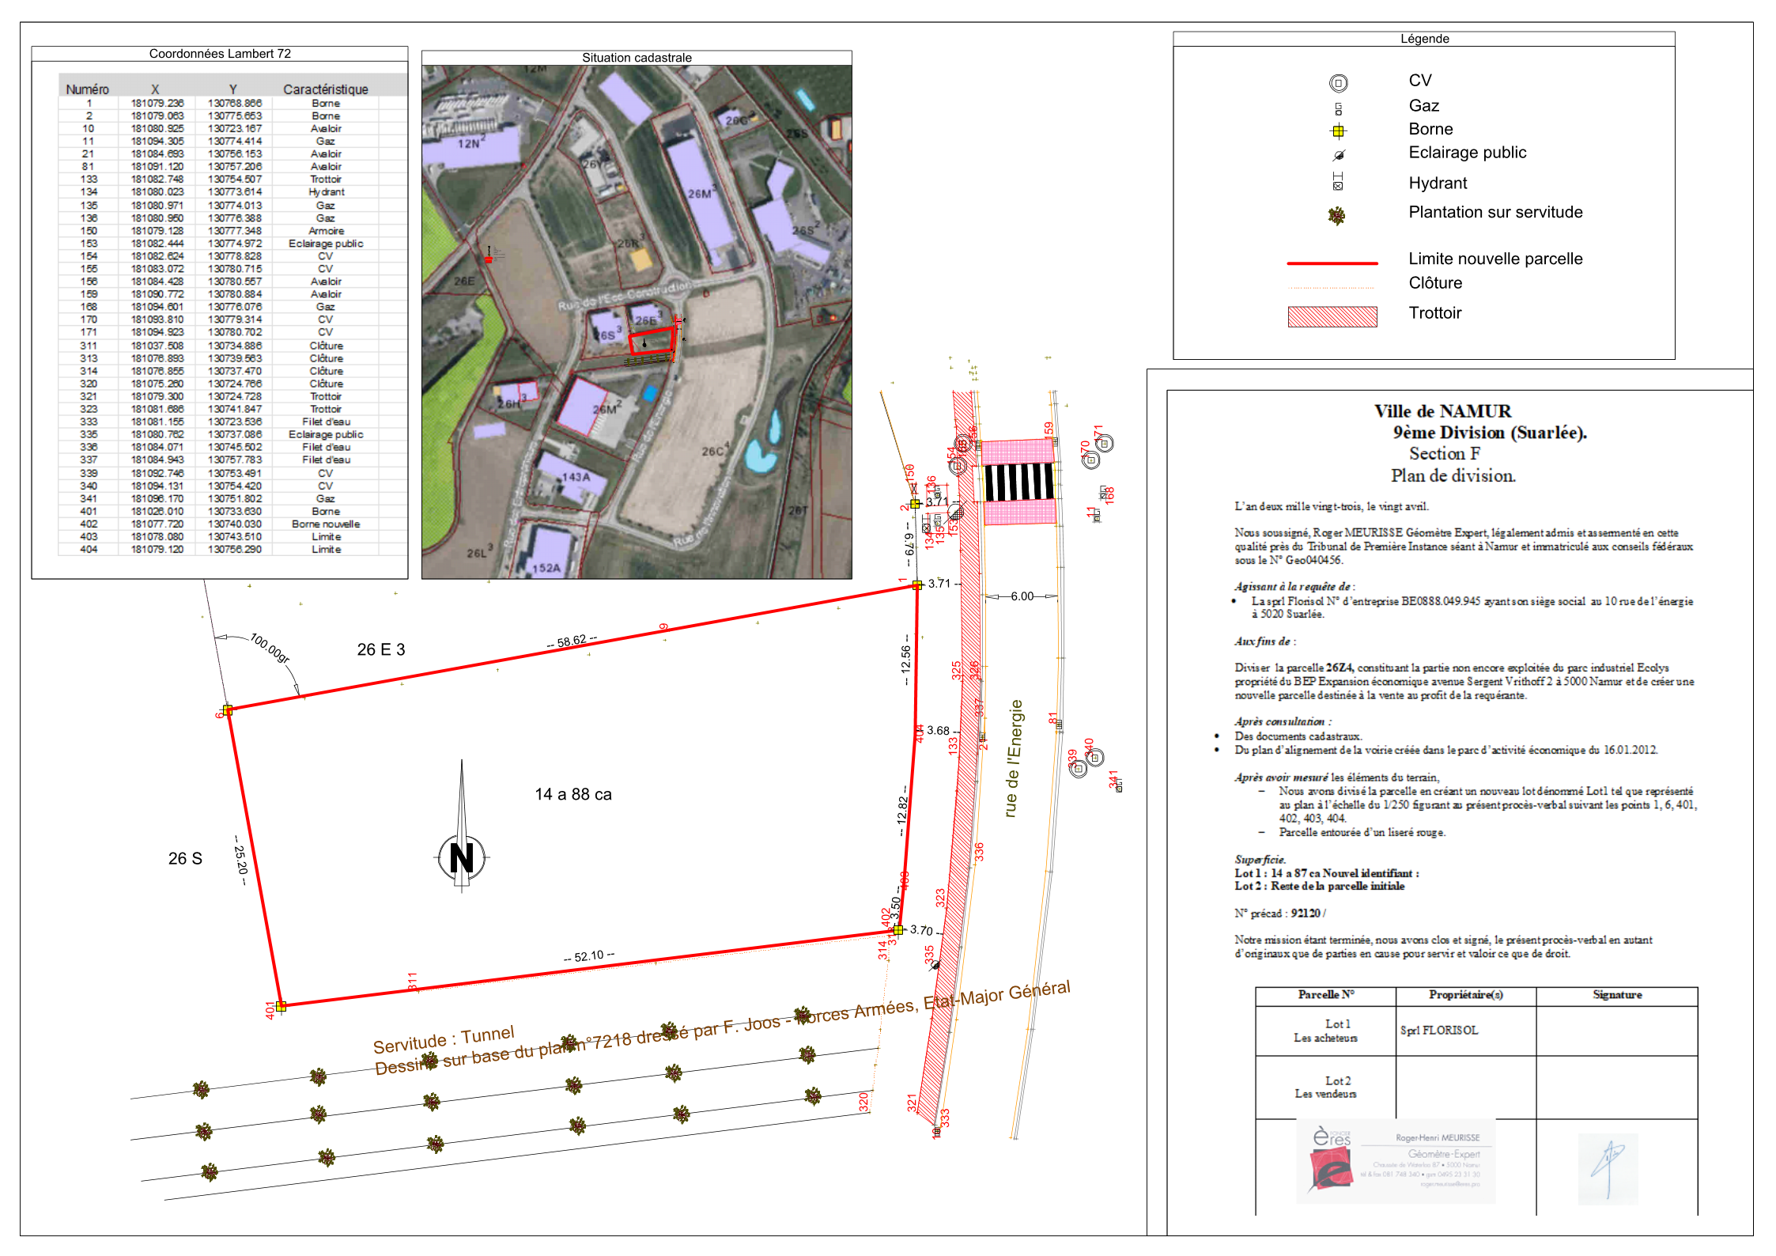
LE PLAN + PV.
Présenter le plan et le procès-verbal sur un même document.
Cela évitera la perte de l’un ou de l’autre.

Slide 59
Acte authentique.
Le procès-verbal doit être rendu authentique.
Soit par un acte notarié.
Soit par la décision judiciaire.

Slide 60
Abornement
Placement d’éléments matérialisant les limites.
Attention nombre d’éléments extérieurs peuvent déplacer les bornes.
En cas de divergence entre le plan et la position d’une borne, il faut souvent privilégier le plan.

Slide 61
Abornement
BORNE.
Du bas latin Bodina.
Mot d'origine gauloise
Bloc de pierre, poteau délimitant un territoire.

Slide 62
Abornement
Il faut être Géomètre pour placer des bornes.
Ce n’est pas parce que vous êtes Géomètre que vous pouvez placer unilatéralement des bornes.

Slide 63
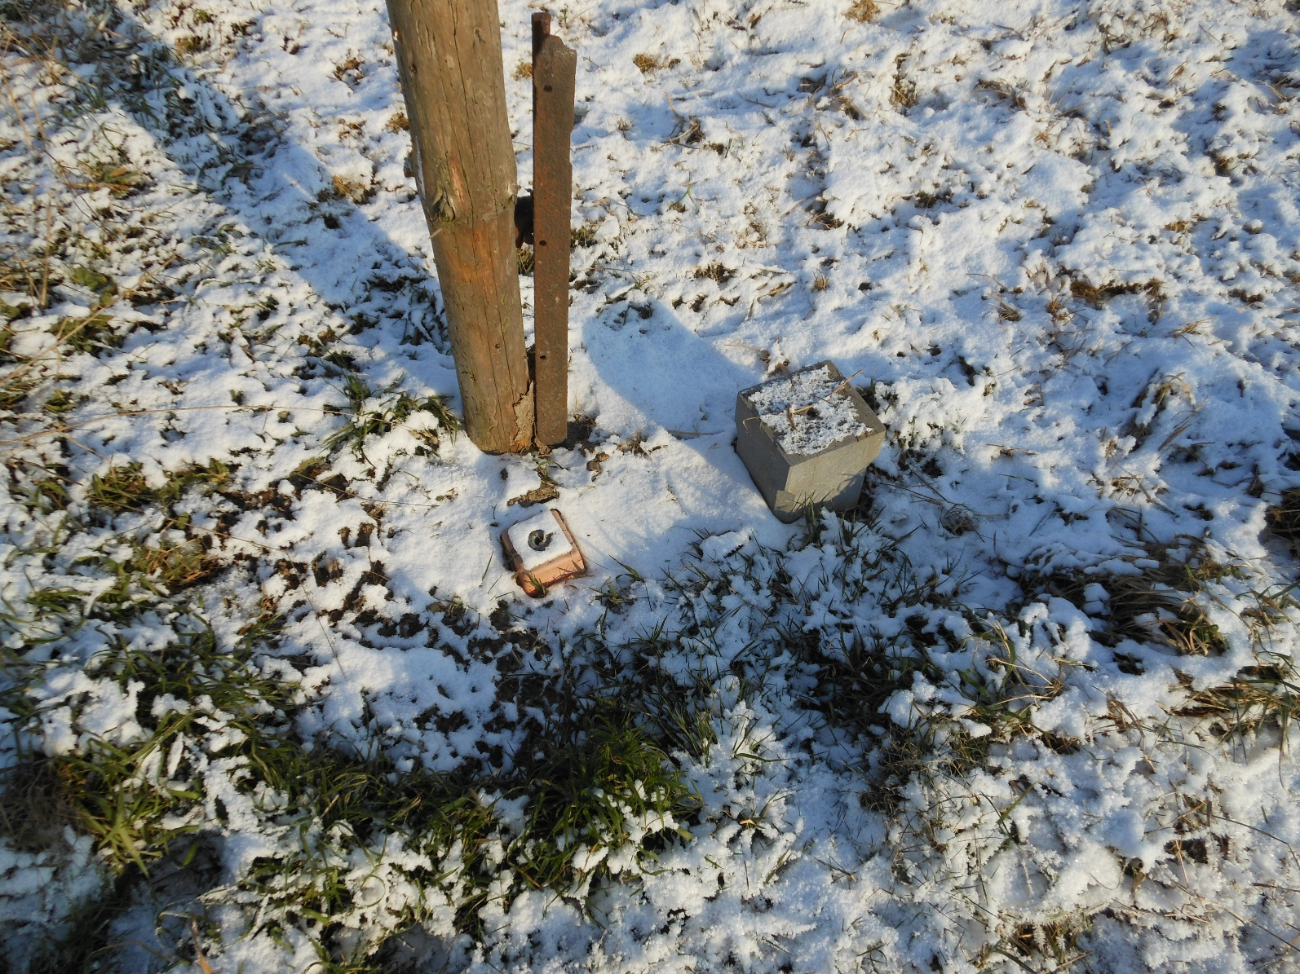
Evitez d’en arriver à ça.

Slide 64
Bornage amiable
Bornage simple vs bornage complexe
Le bornage simple est celui dans lequel il n’y a pas de modification ni de contestation sur la propriété. Il a un caractère déclaratif pour la majorité des auteurs et ne devait donc pas être authentique (avant la réforme)
Le bornage complexe implique un échange ou un transfert (amiable) ou que le juge tranche un litige sur la propriété (voir le bornage judiciaire) (il devait déjà être authentique dans l’ancien code civil).
ld@resolved.law - Av Herrmann-Debroux, 40 - 1160 Bruxelles
- www.resolved.law – Tél : +32 2 315 53 00

Slide 65
Bornage amiable
Bornage simple vs bornage complexe
Le bornage simple requiert la capacité d’administrer (gérer) le bien (par exemple 1 seul des copropriétaires)
Le bornage complexe requiert la capacité de disposer du bien
ld@resolved.law - Av Herrmann-Debroux, 40 - 1160 Bruxelles
- www.resolved.law – Tél : +32 2 315 53 00

Slide 66
Bornage amiable
Répartition des frais
3.61 § 5. Les propriétaires supportent tous les frais de bornage à parts égales, sans préjudice de l'application des règles relatives à la responsabilité extracontractuelle.
➔ en cas de bornage amiable, liberté contractuelle de toute manière, tout peut être décidé (un seul paie, 50/50, autre proportion,…), la règle est supplétive
ld@resolved.law - Av Herrmann-Debroux, 40 - 1160 Bruxelles
- www.resolved.law – Tél : +32 2 315 53 00

Slide 67
Bornage judiciaire
§ 4. A défaut d'accord dans les trois mois suivant l'envoi par envoi recommandé d'une invitation à procéder à un bornage amiable, le bornage peut être demandé en justice par la partie la plus diligente, par requête contradictoire. Le jugement est transcrit dans les registres du bureau compétent de l'Administration générale de la Documentation patrimoniale conformément à l'article 3.30, § 1er, 1°, sur requête de la partie la plus diligente.
ld@resolved.law - Av Herrmann-Debroux, 40 - 1160 Bruxelles
- www.resolved.law – Tél : +32 2 315 53 00

Slide 68
Bornage judiciaire
§ 4. A défaut d'accord dans les trois mois suivant l'envoi par envoi recommandé d'une invitation à procéder à un bornage amiable,
➔quid sanctions en cas de non-respect du délai ?
Pas encore de jurisprudence, certains disent que l’action est irrecevable, d’autres estiment qu’il n’y a pas de sanctions (mais attention à la prise en charge des frais)
ld@resolved.law - Av Herrmann-Debroux, 40 - 1160 Bruxelles
- www.resolved.law – Tél : +32 2 315 53 00

Slide 69
Bornage judiciaire
Juge compétent : juge de paix
Code judiciaire : Art. 591
Le juge de paix connaît, quel que soit le montant de la demande:
^{(…)}
3° des contestations ayant pour objet les servitudes, ainsi que les obligations que la loi impose aux propriétaires de fonds contigus;
ld@resolved.law - Av Herrmann-Debroux, 40 - 1160 Bruxelles
- www.resolved.law – Tél : +32 2 315 53 00

Slide 70
Bornage judiciaire
Mission de l’expert judiciaire : ➔ne peut pas trancher la question de la prescription acquisitive (réservé au juge)
➔ Peut faire un rapport sur la situation de fait (sur 10 et/ou 30 ans)
ld@resolved.law - Av Herrmann-Debroux, 40 - 1160 Bruxelles
- www.resolved.law – Tél : +32 2 315 53 00

Slide 71
Bornage judiciaire
Quand le juge refusera-t-il le bornage ?
Si un bornage précédent existe déjà (mais attention à l’opposabilité d’un bornage fait par un propriétaire précédent sans avoir été rendu opposable et à la prescription acquisitive)
Si des clôtures mitoyennes séparent déjà la propriété ➔ la limite mitoyenne est en principe au milieu de la clôture
ld@resolved.law - Av Herrmann-Debroux, 40 - 1160 Bruxelles
- www.resolved.law – Tél : +32 2 315 53 00

Slide 72
Bornage judiciaire
Quand le juge refusera-t-il le bornage ?
3) Abus de droit ? Conflit de voisinage sans réelle contestation sur la limite, introduit simplement pour ennuyer son voisin
ld@resolved.law - Av Herrmann-Debroux, 40 - 1160 Bruxelles
- www.resolved.law – Tél : +32 2 315 53 00

Slide 73
Bornage judiciaire et revendication
Bornage ≠ revendication (contestation sur l’étendue de la propriété) mais…
ld@resolved.law - Av Herrmann-Debroux, 40 - 1160 Bruxelles
- www.resolved.law – Tél : +32 2 315 53 00

Slide 74
Bornage judiciaire et revendication
De très nombreux dossiers de bornage (judiciaire) sont en réalité des actions en revendication (ou dégénèrent en actions en revendication)
➔ bornages complexes
(≠ expériences des géomètres et avocats)
ld@resolved.law - Av Herrmann-Debroux, 40 - 1160 Bruxelles
- www.resolved.law – Tél : +32 2 315 53 00

Slide 75
Bornage judiciaire et revendication
Art. 3.51. Actions du propriétaire
Sous réserve d'autres dispositions du présent Livre, le propriétaire peut revendiquer l'objet dans les mains de celui duquel il se trouve et s'opposer à toute atteinte ou prétention d'un tiers.
Le droit de propriété et les actions qui sanctionnent ce droit ne s'éteignent pas par non-usage.
ld@resolved.law - Av Herrmann-Debroux, 40 - 1160 Bruxelles
- www.resolved.law – Tél : +32 2 315 53 00

Slide 76
Bornage judiciaire et revendication
D’un point de vue procédural, le juge de paix « connaît des contestations de titres, qui sont l'accessoire des demandes dont il est valablement saisi. » (art. 593 C.J.)
Si une « vraie » demande de bornage dégénère en revendication, le juge de paix reste compétent
Pas si l’objet véritable était d’emblée une revendication (alors compétence du tribunal de première instance si enjeu plus de 5000 EUR)
ld@resolved.law - Av Herrmann-Debroux, 40 - 1160 Bruxelles
- www.resolved.law – Tél : +32 2 315 53 00

Slide 77
Bornage judiciaire et revendication
Frais de bornage :
3.51
§ 5. Les propriétaires supportent tous les frais de bornage à parts égales, sans préjudice de l'application des règles relatives à la responsabilité extracontractuelle.
Le droit judiciaire met les frais (d’expertise et indemnités de procédure) à charge de la partie qui perd le procès
Ce sont essentiellement les frais d’abornement (la borne est une copropriété) qui sont partagés par moitié
ld@resolved.law - Av Herrmann-Debroux, 40 - 1160 Bruxelles
- www.resolved.law – Tél : +32 2 315 53 00

Slide 78
Bornage judiciaire et revendication
Rappel :
Seul le juge peut se prononcer sur les questions de droit, dont la question centrale de la prescription acquisitive (l’expert peut donner un rapport sur la situation de fait ces 10 et 30 dernières années)
ld@resolved.law - Av Herrmann-Debroux, 40 - 1160 Bruxelles
- www.resolved.law – Tél : +32 2 315 53 00

Slide 79
Bornage judiciaire
Illustrations :
Le juge ne peut pas ordonner un échange de terrains suggéré par l’expert judiciaire (gèomètre-expert) dans son rapport : Cass., 28 novembre 2002
l’échange de terrains est un contrat, qui ne peut pas être imposé par le juge
Peut cependant être utile dans le cadre d’une conciliation qui relève aussi de la mission de l’expert judiciaire
ld@resolved.law - Av Herrmann-Debroux, 40 - 1160 Bruxelles
- www.resolved.law – Tél : +32 2 315 53 00

Slide 80
Conclusions et conseils pratiques
En cas d’échec des tentatives amiables => envisager la procédure judiciaire, souvent avec l’intervention d’un expert
⚠️ Attirer l’attention du client sur l’importance de vérifier les délais, la prescription, et donc conseille à temps d’introduire une action pour interrompre une prescription…

Slide 81
Contentieux et procédure
Si désaccord / conflit : nombreuses alternatives à la procédure, à privilégier absolument dans le cadre des relations de voisinage
Négociation
Conciliation (devant le juge de paix –gratuit)
Médiation (judiciaire ou extra-judiciaire)

Slide 82
Conclusions et conseils pratiques
Importance prépondérante de la prescription acquisitive ;
Favoriser les modes alternatifs de résolution des litiges

Slide 83
PM : L’empiètement
Art. 3.62. Empiétement
§ 1er. Si un ouvrage est réalisé en partie sur, au-dessus ou en dessous du fonds du voisin, ce dernier peut en exiger l'enlèvement, sauf si cet empiétement est fondé sur un titre légal ou contractuel. Si l'empiétement a déjà duré le temps de la prescription acquisitive, le propriétaire empiétant peut acquérir un titre légal conformément à l'article 3.27.
Si des ouvrages sont réalisés sur, au-dessus ou en dessous du fonds du voisin sur la base d'un titre légal ou contractuel et sont une composante inhérente d'un ouvrage appartenant au propriétaire empiétant, ils appartiennent à ce dernier par accession pour la durée de ce titre.
§ 2. A défaut de titre, le voisin peut exiger l'enlèvement de la composante inhérente qui empiète sur son fonds.
Dans ce cas, si le propriétaire est de bonne foi et qu'il serait, par l'enlèvement de la partie qui empiète, lésé de façon disproportionnée, le propriétaire du fonds contigu ne peut pas en exiger l'enlèvement. Il a le choix soit d'accorder un droit de superficie pour la durée de l'existence de la construction, soit de céder la partie de la parcelle nécessaire, moyennant, dans les deux cas, dédommagement sur la base de l'enrichissement injustifié.
Si l'auteur de l'empiétement est de mauvaise foi, le voisin peut exiger l'enlèvement de la composante inhérente qui empiète sauf s'il n'y a ni emprise considérable, ni préjudice potentiel dans le chef du voisin. S'il ne demande pas l'enlèvement, l'alinéa 2 est d'application.
ld@resolved.law - Av Herrmann-Debroux, 40 - 1160 Bruxelles
- www.resolved.law – Tél : +32 2 315 53 00

Slide 84
PM : L’empiètement
Art. 3.62. Empiétement
§ 1er. Si un ouvrage est réalisé en partie sur, au-dessus ou en dessous du fonds du voisin, ce dernier peut en exiger l'enlèvement, sauf si cet empiétement est fondé sur un titre légal ou contractuel. Si l'empiétement a déjà duré le temps de la prescription acquisitive, le propriétaire empiétant peut acquérir un titre légal conformément à l'article 3.27.
Si des ouvrages sont réalisés sur, au-dessus ou en dessous du fonds du voisin sur la base d'un titre légal ou contractuel et sont une composante inhérente d'un ouvrage appartenant au propriétaire empiétant, ils appartiennent à ce dernier par accession pour la durée de ce titre.
Situation n’était auparavant pas expressément réglée dans l’ancien Code civil, obligation d’enlever sauf abus de droit (bouteille à encre);
ld@resolved.law - Av Herrmann-Debroux, 40 - 1160 Bruxelles
- www.resolved.law – Tél : +32 2 315 53 00

Slide 85
PM: L’empiètement
§ 2. A défaut de titre, le voisin peut exiger l'enlèvement de la composante inhérente qui empiète sur son fonds.
Dans ce cas, si le propriétaire est de bonne foi et qu'il serait, par l'enlèvement de la partie qui empiète, lésé de façon disproportionnée, le propriétaire du fonds contigu ne peut pas en exiger l'enlèvement. Il a le choix soit d'accorder un droit de superficie pour la durée de l'existence de la construction, soit de céder la partie de la parcelle nécessaire, moyennant, dans les deux cas, dédommagement sur la base de l'enrichissement injustifié.
Si l'auteur de l'empiétement est de mauvaise foi, le voisin peut exiger l'enlèvement de la composante inhérente qui empiète sauf s'il n'y a ni emprise considérable, ni préjudice potentiel dans le chef du voisin. S'il ne demande pas l'enlèvement, l'alinéa 2 est d'application.
ld@resolved.law - Av Herrmann-Debroux, 40 - 1160 Bruxelles
- www.resolved.law – Tél : +32 2 315 53 00

Slide 86
PM: L’empiètement
! Arrêt Cour const., 25 avril 2024 (question préjudicielle)
Isolation dépassant 25 cm sur la parcelle voisine.
Le constructeur était averti → mauvaise foi.
Le juge de paix de Hamme interroge la Cour : le voisin lésé peut-il exiger l’enlèvement ?
Décision :
L’art. 3.62 §2 est contraire au droit de propriété.
Si le constructeur sait qu’il empiète et poursuit malgré l’avertissement,
le voisin peut exiger la démolition,
même pour un empiètement minime et sans dommage démontré.
ld@resolved.law - Av Herrmann-Debroux, 40 - 1160 Bruxelles
- www.resolved.law – Tél : +32 2 315 53 00

Slide 87
PM: L’empiètement
! Arrêt Cour constitutionnelle – 29 janvier 2026 (n° 16/2026)
Isolation par l’extérieur & empiètement
Cas fréquent en pratique :
bâtiments anciens en limite de parcelle
isolation extérieure = empiètement, même minime
Question centrale
Un juge peut-il imposer au voisin de céder une bande de terrain ?
ld@resolved.law - Av Herrmann-Debroux, 40 - 1160 Bruxelles
- www.resolved.law – Tél : +32 2 315 53 00

Slide 88
PM: L’empiètement
Cour constitutionnelle – 29 janvier 2026 (n° 16/2026)
pas d’expropriation privée
Réponse claire de la Cour Constitutionnelle
❌ Aucune base légale permettant :
  une vente forcée
  un transfert contraint de propriété entre voisins
Principe
Le droit de propriété ne peut être limité que par :
  une loi explicite
  pas par le juge, même pour des objectifs environnementaux
ld@resolved.law - Av Herrmann-Debroux, 40 - 1160 Bruxelles
- www.resolved.law – Tél : +32 2 315 53 00

Slide 89
PM: L’empiètement
Cour constitutionnelle – 29 janvier 2026 (n° 16/2026)
l’abus de droit subsiste
Clarification importante
La recodification du Code civil n’a pas supprimé la théorie de l’abus de droit
Conséquence
Le refus de vendre ou d’autoriser un empiètement peut être :
  abusif
  s’il dépasse l’exercice normal du droit
  (critère de la personne prudente et raisonnable)
ld@resolved.law - Av Herrmann-Debroux, 40 - 1160 Bruxelles
- www.resolved.law – Tél : +32 2 315 53 00

Slide 90
PM: L’empiètement
Cour constitutionnelle – 29 janvier 2026 (n° 16/2026)
Ce que le juge peut faire
✔️ constater un abus de droit
✔️ sanctionner un comportement abusif
Ce qu’il ne peut pas faire
❌ imposer une cession forcée
❌ transférer la propriété du sol
👉 Pas d’expropriation « privée »
➔ La Cour constitutionnelle invite le législateur à régler expressément la situation
ld@resolved.law - Av Herrmann-Debroux, 40 - 1160 Bruxelles
- www.resolved.law – Tél : +32 2 315 53 00

Slide 91

Merci pour votre attention !
Des questions ?
We hebben uw herinnering van 21 mei 2021 met betrekking tot uw factuur 21-DF-F05419 ontvangen.deze factuur is betaald op 8 april (zie bijlage)Kunt u dit verifiëren?
Laurent DELMOTTE
ld@resolved.law
Av Herrmann-Debroux, 40 - 1160 Bruxelles
www.resolved.law – Tél : +32 2 315 53 00

